Slide 1
Universalização do Saneamento Básico Comissão de Desenvolvimento Urbano Secretaria Especial de Produtividade, Emprego e Competitividade – SEPEC Secretaria de Desenvolvimento da Infraestrutura – SDI 29/08/2019

Slide 2
Diagnóstico Brasil
35
Isso equivale a toda população do Canadá sem água potável.
Não estão conectados à rede de abastecimento de água. E isso não significa que, aqueles que estão, abram suas torneiras e encontrem água.
milhões de
brasileiros
110
Não tem seu esgoto tratado. Destes, 73% não possuem nem mesmo coleta (afastamento), convivendo ao lado de seus dejetos.
Isso equivale à população da França e da Espanha, somadas.
milhões de
brasileiros

Slide 3
Investimentos
O problema da falta de investimento não foi falta de recurso:
Em 2018, apenas 51% do total de recursos disponibilizado pelo Governo Federal para obras de saneamento básico foram acessados, demonstrando que o verdadeiro problema está relacionado à capacidade técnica dos operadores atuais.
Fonte: SNIS (atualização pelo INCC)
De 1998 a 2017 (20 anos), R$200 bilhões foram investidos – média de apenas R$10 bilhões por ano (em valores de dez/2018). Calculando-se apenas após o último marco de 2007 (lei 11.445), que teria por objetivo universalizar o setor, a média anual se eleva 13%. O setor privado investiu praticamente todo o aumento (em média, R$1,6 bilhão por ano a partir de 2008).

Slide 4
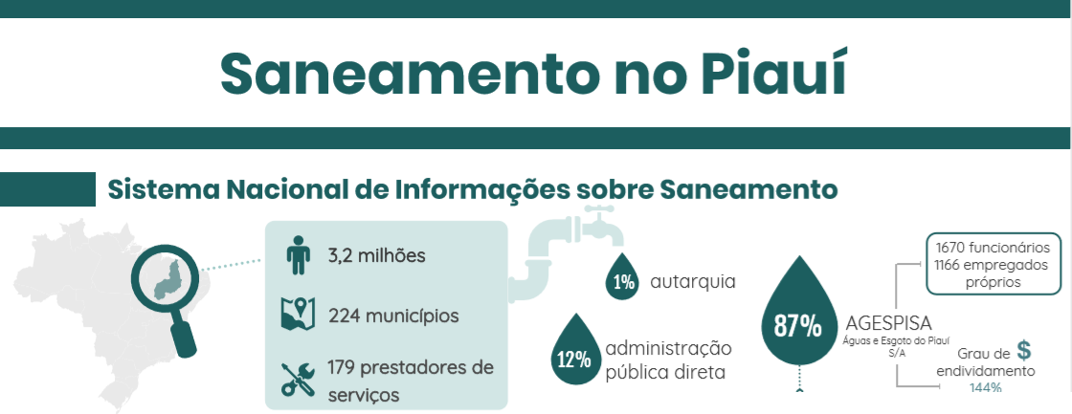
Fonte: MDR/ Snis
% população atendida
% água tratada perdida

Slide 5
Fonte: MDR/ Snis
R$/empregado
169,43%
Custo médio por empregado, de 2010 a 2017
143,55%
despesas com pessoal (total) de 2010 a 2017
Redução de 77,59%
Nos investimentos de 2010 a 2017

Slide 6
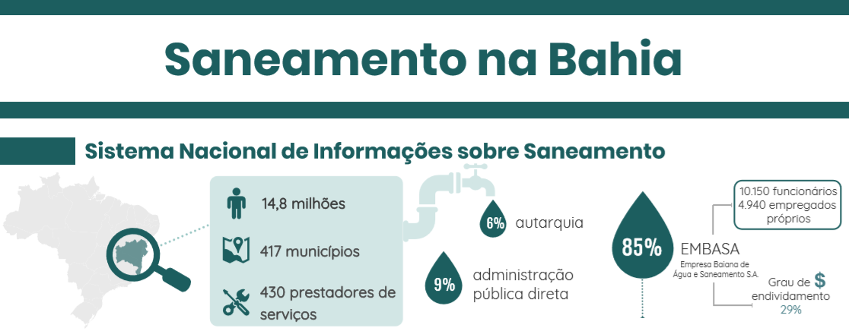
Fonte: MDR/ Snis

Slide 7
Fonte: MDR/ Snis
R$/empregado
73,12%
Custo médio por empregado, de 2010 a 2017
116,37%
despesas com pessoal (total) de 2010 a 2017
Redução de 35%
Nos investimentos de 2010 a 2017

Slide 8
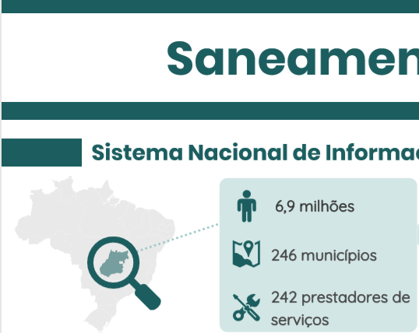
Fonte: MDR/ Snis
% população atendida
% água tratada perdida

Slide 9
Fonte: MDR/ Snis
R$/empregado
144,78%
Custo médio por empregado, de 2010 a 2017
228,74%
despesas com pessoal (total) de 2010 a 2017
Redução de 35%
no investimento de 2010 a 2017

Slide 10
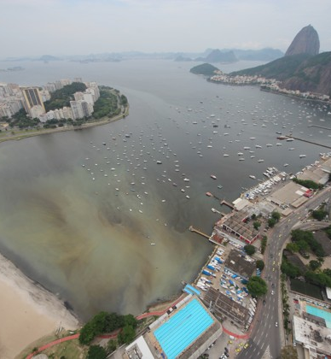
Externalidades
Estudo da FGV / Instituto Trata Brasil (2018) estimou que as externalidades positivas (turismo, valorização de imóveis, saúde pública) superam os custos de universalização do saneamento em ~3x

Slide 11
Quantos empregos serão gerados?
Estado | Empregos (por ano) |  | Inv. necessário à universalização (em R$ bi) | PIB (2016) | % PIB
 | Primeiros 5 anos após a licitação | 6º ao 10º ano após a licitação
SP | 185.214 | 123.476 | 69,30 | 2.038,01 | 3,40%
RJ | 133.899 | 89.266 | 50,10 | 640,19 | 7,83%
MG | 124.545 | 83.030 | 46,60 | 544,63 | 8,56%
RS | 120.001 | 80.001 | 44,90 | 408,65 | 10,99%
SC | 81.248 | 54.165 | 30,40 | 256,66 | 11,84%
BA | 77.239 | 51.493 | 28,90 | 258,65 | 11,17%
GO | 64.143 | 42.762 | 24,00 | 181,69 | 13,21%
CE | 62.540 | 41.693 | 23,40 | 138,38 | 16,91%
MA | 50.780 | 33.853 | 19,00 | 85,29 | 22,28%
PA | 47.573 | 31.715 | 17,80 | 138,07 | 12,89%
MT | 45.435 | 30.290 | 17,00 | 123,83 | 13,73%
PE | 40.624 | 27.083 | 15,20 | 167,29 | 9,09%
PI | 38.753 | 25.836 | 14,50 | 41,41 | 35,02%
PB | 36.348 | 24.232 | 13,60 | 59,09 | 23,02%
Estado | Empregos (por ano) |  | Inv. necessário à universalização (em R$ bi) | PIB (2016) | % PIB
 | Primeiros 5 anos após a licitação | 6º ao 10º ano após a licitação
PR | 35.546 | 23.697 | 13,30 | 401,66 | 3,31%
AM | 28.063 | 18.708 | 10,50 | 89,02 | 11,80%
ES | 25.657 | 17.105 | 9,60 | 109,23 | 8,79%
RN | 24.856 | 16.570 | 9,30 | 59,66 | 15,59%
MS | 21.114 | 14.076 | 7,90 | 91,87 | 8,60%
AL | 20.045 | 13.363 | 7,50 | 49,46 | 15,16%
TO | 16.036 | 10.691 | 6,00 | 31,58 | 19,00%
RO | 15.769 | 10.512 | 5,90 | 39,45 | 14,96%
SE | 11.225 | 7.483 | 4,20 | 38,87 | 10,81%
DF | 7.216 | 4.811 | 2,70 | 235,50 | 1,15%
AM | 5.345 | 3.564 | 2,00 | 89,02 | 2,25%
AC | 4.543 | 3.029 | 1,70 | 13,75 | 12,36%
RR | 4.276 | 2.851 | 1,60 | 11,01 | 14,53%
700
700.000
Benefícios econômicos concentrados nas regiões mais pobres (com menor atendimento)
bilhões em investimentos
empregos gerados por 14 anos

Slide 12
Pontos Centrais do PL
Segurança jurídica
Hoje, há várias decisões judiciais que invalidam os contratos de programa – art. 175, e não 241, da CF (vide Setor Elétrico). O PL traz luz ao problema.
“Filé com osso”
Hoje, as companhias estaduais atendem apenas às áreas mais ricas do estado. Os “blocos” garantem o atendimento em toda a região (licitação condicionada à universalização)
Uniformização regulatória
Hoje, existem 49 agências reguladoras para o setor. No limite, podem ser 5.570. O PL dá à ANA a função de “regulador de referência”, possibilitando normas padronizadas e de melhor qualidade.

Slide 13
Os “blocos”

Slide 14
Geração de Valor x Universalização
Assim como as distribuidoras de energia renovadas em 2015, é possível incluir metas objetivas no contrato, cujo descumprimento motiva a rescisão automática do contrato, com relicitação imediata.
A União apoiará as modelagens que forem necessárias, incluindo os estudos e projetos de engenharia
Ações | Eleições | Dia de publicação da MP | Após aprovação do relatório da MP
Copasa | 39 | 54 ↑ 38% | 69 ↑ 28%
Sanepar | 8 | 10 ↑ 25% | 15 ↑ 50%
Sabesp | 23 | 31 ↑ 35% | 48 ↑ 55%

Slide 15
Resumo das Vantagens aos Governadores
Pilar Social:
Universalizar o saneamento básico no Brasil
O modelo baseado no investimento público resultou em 35 milhões de brasileiros sem acesso a água potável e em 110 milhões de brasileiros sem tratamento de esgoto. Portanto, este modelo fracassou e precisa de mudanças urgentes. Além disso, pesquisas empíricas comprovam que universalizar o serviço reduziria a mortalidade infantil no Brasil em 2 a cada 1.000, salvando quase 6 mil vidas por ano.
Pilar Financeiro:
Apoiar a recuperação fiscal dos estados
Sem a MP, as empresas estaduais de saneamento tem valor “zero”, pois se privatizadas, têm cancelados todos os seus contratos de programa. No entanto, estimativas do Banco UBS apontam que as empresas estaduais de saneamento básico poderiam valer de R$130 bi a R$170 bi. Este dinheiro poderia ser utilizado pelos estados em investimentos nas áreas de saúde, educação e segurança.
Pilar Econômico:
Movimentar a economia, gerando emprego e renda
Estimativas publicadas pela consultoria KPMG, em parceria com a Abcon, apontam que seriam necessários mais de R$700 bilhões de reais até 2033 para universalizar o saneamento básico no Brasil. Este valor tem potencial de gerar até 700 mil empregos ao longo de todo este período, principalmente em estados e municípios mais pobres (com menor atendimento e maior potencial para obras).
Redução de doenças (menor custo na saúde pública) e redução substancial na mortalidade infantil
Para aqueles estados que decidirem alienar suas empresas estaduais, a MP valoriza sobremaneira seus ativos
Forte geração de empregos, arrecadação de impostos e aquecimento econômico

Slide 16
O mito das “reestatizações” O case Buenos Aires
1 de maio de 1993 – privatização do saneamento para Buenos Aires e distritos (Suez: vencedora com deságio de 26%);
Em meados de 1995, 95% dos usuários estavam pagando por seus serviços de água e esgoto, em comparação com 55% em 1993.
Problemas começaram a partir de 2002 quando o país deu um calote de 80 bilhões na Dívida Externa e o câmbio sofreu enorme desvalorização.
A companhia havia feito empréstimos internacionais, em US$, para realizar investimentos, e sua receita estava fixa em moeda nacional – havendo com o governo um acordo de “proteção de receita” com dolarização da tarifa.
Todas as taxas de utilidade foram convertidas em pesos argentinos e depois congeladas, independentemente dos acordos feitos pelas administrações anteriores com empresas privatizadas. O grupo registrou perdas cambiais de 500 milhões de euros em 2002.
Buenos Aires remunicipalizou o serviço em 2006, sem arcar com as indenizações devidas.
Em 2015, um tribunal de arbitragem decidiu em favor dos investidores, por uma indenização de US$ 405 milhões mais juros.

Slide 17
O mito das “reestatizações” O case Paris
Privado: Substituiu os canos de chumbo para melhorar a qualidade da água potável, reduzindo as perdas de 24% para apenas 4% e informatizando os sistemas de medição.
O serviço de água e esgoto, que era operado pelas concessionárias Suez (margem esquerda do Rio Sena) e Veolia (margem direita) e havia sido privatizado em 1984 por Jacques Chirac, remunicipalizado em 2010
Baixou inicialmente as tarifas em 8%, aumentando em 22% nos anos seguintes – mesmo os impostos tendo caído 11%
900 pessoas foram imediatamente contratadas e o serviço passou de € 2,81/m³ (em 2010) para € 3,43/m³ em 2019.
Sob a nova gestão, a inadimplência aumentou de forma expressiva – e a empresa não consegue executar seu plano de investimentos
Na França, a agência reguladora funciona como uma instância de apelação, apenas quando não há acordo entre as partes. No caso do serviço parisiense, agora operado pelo próprio município, não há disputa a ser decidida pela agência (o operador é o próprio concedente).

